Slide 1


Framework para
facilitar a implementação de analises de problemas de otimização nos SEP com algoritimos Evolutivos e suas estrategias
by Pedro Victor Rodrigues Veras

Slide 2

INTRODUÇÃO

Slide 3
METODOLOGIA

Slide 4


1)Definição do Problema
1
Impacto
metaheuristicas podem ser usados em diferentes tipos de problemas
2
Restrições
penalidades para solucoes encontradas
3
Algoritmo Evolutivo
Simulação da evolução natural, com operadores de seleção, cruzamento e mutação, buscando encontrar os indivíduos mais aptos (soluções que atendem melhor às restrições).

Slide 5
Metaheurísticas
Estratégias inteligentes para guiar o algoritmo evolutivo na busca pela melhor solução
Algoritmos Genéticos:
Colônia de Formigas:
Swarm Intelligence:
Simulam a seleção natural e a reprodução para otimizar populações de soluções.
Inspirado na busca de alimento pelas formigas, utilizando feromônios virtuais para guiar a busca.
Encontra soluções através da interação e comunicação entre agentes autônomos, como abelhas ou peixes.

Slide 6
Passo 2: As Ferramentas (Linguagem Python e Bibliotecas):
l DEAP: Biblioteca de código aberto para algoritmos evolutivos.
l NumPy: Biblioteca para cálculos numéricos e manipulação de arrays. l SciPy: Biblioteca com funções matemáticas e científicas.
l Pandas: Biblioteca para manipulação e análise de dados.
l Pandapower: Biblioteca para simulação de sistemas elétricos

Slide 7

Passo 3: O Algoritmo Evolutivo (O Motor da Otimização):
l Definição da Função Fitness: Criamos uma função que avalia a qualidade de uma solução candidata, levando em conta os parâmetros e restrições do problema.
l Criação da População Inicial: Geramos um conjunto inicial de soluções candidatas, representando possíveis configurações do sistema elétrico.
l Seleção de Indivíduos: Escolhemos os indivíduos mais "aptos" da população, com base na função fitness, para continuar no processo evolutivo.
l Cruzamento: Combinamos características de indivíduos selecionados para gerar novas soluções, com o objetivo de encontrar combinações melhores.
l Mutação: Introduzimos pequenas alterações aleatórias nas soluções, explorando novas regiões do espaço de busca.
l Convergência: O processo iterativo continua até que o algoritmo atinja um critério de parada, como um número máximo de gerações ou uma solução com qualidade suficiente.

Slide 8
Simulação Evolutiva em Python
DEAP
Biblioteca com Alg evolutivos
RCE Evolution
Estrategia evolutiva que permite focar sua minimização com benchmarking
Python
Uso de uma linguagem simples com ferramentas matematicas como Scipy, Numpy e pandas para modelagem

Slide 9
Passo 4: A Metaheurística RCE (A Estratégia de Diversidade):
Implementamos a Estratégia de Reposição por Diversidade de Cadeia (RCE) para melhorar a capacidade de exploração do algoritmo evolutivo e evitar convergência prematura. O RCE:
l Mantém um conjunto Elite: Seleciona e preserva os indivíduos mais aptos da população, garantindo a retenção de soluções de alta qualidade.
l Renova a População Periodicamente: Gera novas soluções aleatórias, introduzindo diversidade no espaço de busca.
l Combina Diversidade e Qualidade: Aumenta a probabilidade de encontrar a solução globalmente ótima.

Slide 10
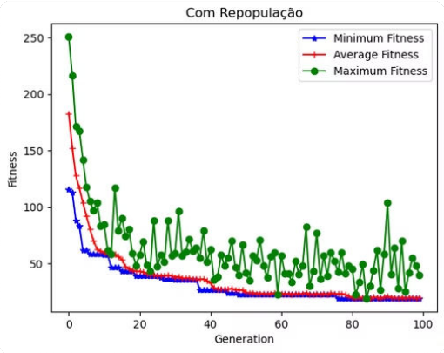
Visualização de Resultados

Slide 11

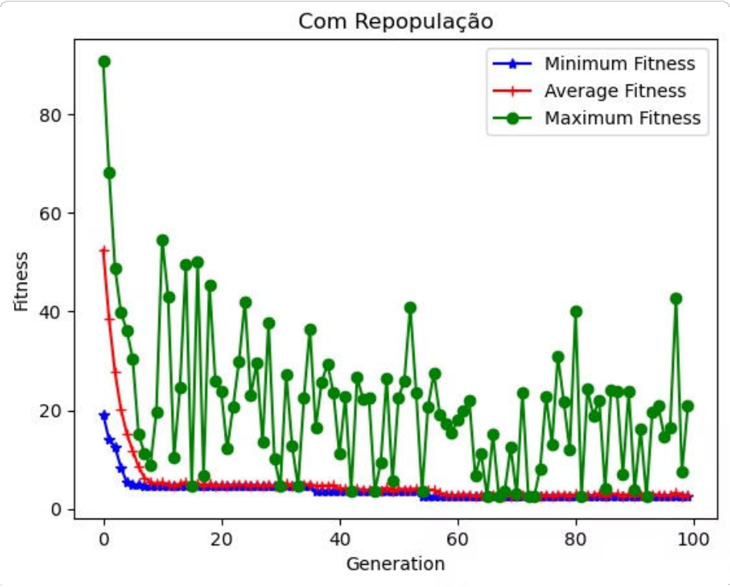
Visualização de Resultados

Slide 12
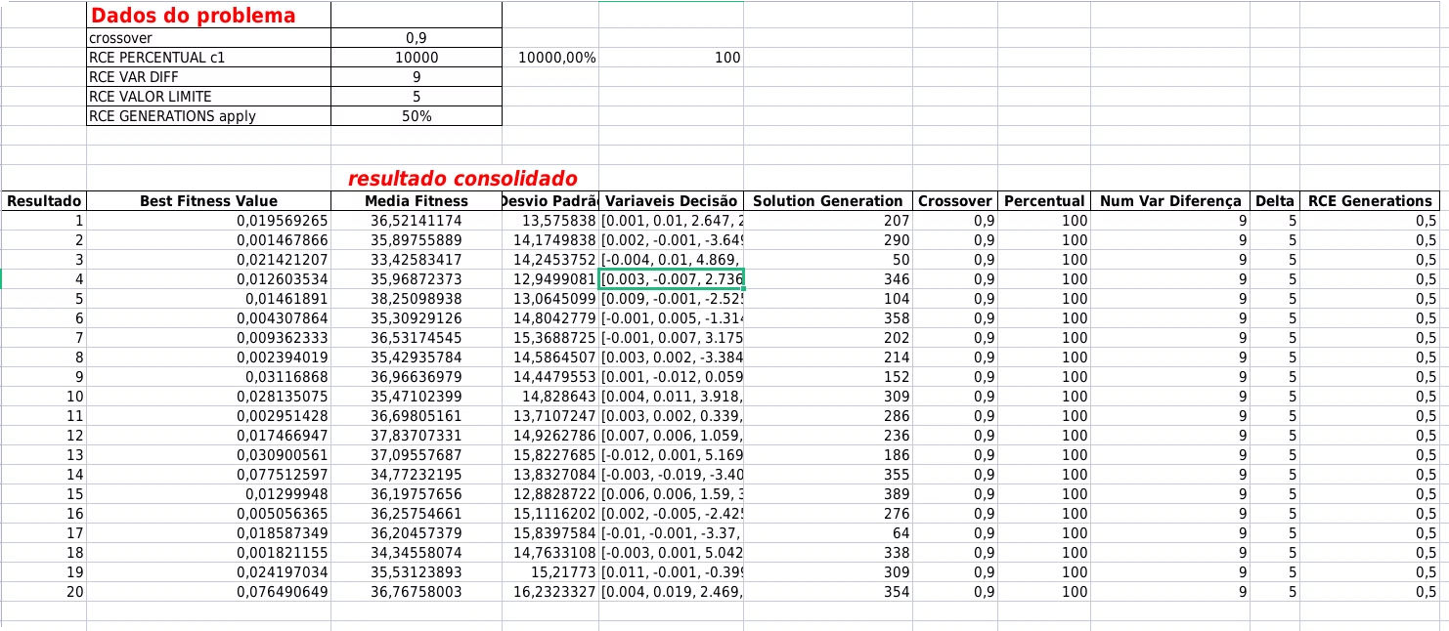
Passo 5: A Estratégia de Teste (Validando o Framework)
Para validar o desempenho do framework, utilizamos duas funções de otimização como benchmarks:

Slide 13
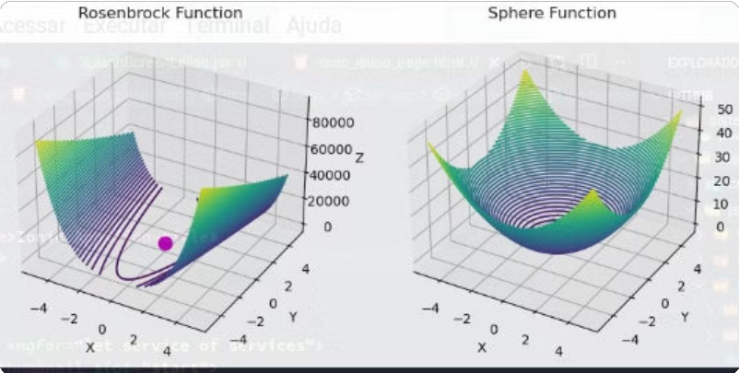
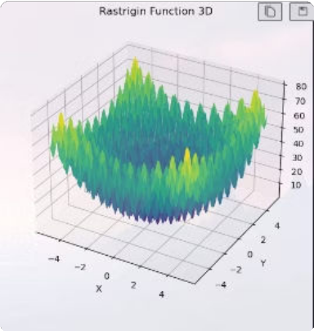
Visualização de Resultados

Slide 14
Objetivo Alcançado
Modelo computacional eficiente para otimizar o despacho de energia
1 2
3
Concentração na Solução:
O algoritmo evolutivo, guiado pelo RCE, converge para a solução ótima de forma eficiente.
Diversidade de Soluções: O RCE, com a sua estratégia de renovação garante que diferentes individuos, evitando que proporcionando diversidade e evitando solucoes repetidas
Tempo de Exploração:
O framework, com a ajuda do RCE, reduz significativamente o tempo necessário para encontrar a solução ótima

Slide 15
Conclusões
Algoritmos evolutivos e metaheurísticas são ferramentas valiosas para otimizar sistemas elétricos
Eficiência
Solução com Benchmark
Aplicações Futuras
Aplicações na Engenharia Elétrica:
Otimização do Despacho de Energia: Encontrar a melhor forma de distribuir a energia gerada pelas usinas para atender à demanda dos consumidores, reduzindo custos e perdas.
Planejamento de Redes: Encontrar a melhor configuração para a expansão de redes de energia, considerando custos, restrições e segurança.
Gerenciamento de Energia Renováveis: Otimizar a integração de fontes de energia renováveis, como energia solar e eólica, em redes elétricas.
Controle de Sistemas Elétricos: Encontrar a melhor configuração para sistemas de controle e proteção de redes elétricas, garantindo a segurança e confiabilidade do sistema.

